Slide 1
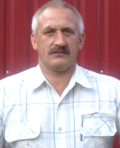
Портфолио
Министерство образования Республики Мордовия
Федина Николая Ивановича
Тренер-преподаватель МБУДО «Ичалковская ДЮСШ» Ичалковского муниципального района Республики Мордовия

Slide 2
Общие сведения
Дата рождения: 30.05. 1959
Профессиональное образование: 2013 - 2017 гг., ФГБОУ ВО "Мордовский государственный педагогический институт им. М. Е. Евсевьева". Квалификация по диплому: Бакалавр. Специальность «Физическая культура»
Стаж педагогической работы (по специальности): 27 лет
Общий трудовой стаж: 50 лет
Наличие квалификационной категории: высшая квалификационная категория
Дата последней аттестации: приказ № 1222 от 23.12.2016

Slide 3
Содержание
Участие в инновационной (экспериментальной) деятельности
Степень обеспечения повышения уровня подготовленности воспитанников
Сохранность контингента воспитанников на этапах спортивной подготовки
Результаты анализа текущей документации
Наставничество
Выполнение воспитанниками требований для присвоения спортивных званий и разрядов
Проведение открытых мастер-классов, мероприятий (очно)
Выступления на заседаниях методических советов, научно-практических конференциях, педагогических чтениях, семинарах, секциях, форумах, радиопередачах
Результаты участия воспитанников в официальных соревнованиях
Система взаимодействия с родителями воспитанников
Наличие публикаций, авторских программ, методических пособий, методических рекомендаций
Участие педагога в профессиональных конкурсах
Экспертная деятельность
Награды и поощрения
Общественно-педагогическая активность педагога: участие в комиссиях, педагогических сообществах, в жюри конкурсов

Slide 4
Критерий 1 Результаты участия в инновационной (экспериментальной) деятельности
Не участвовал
Содержание

Slide 5
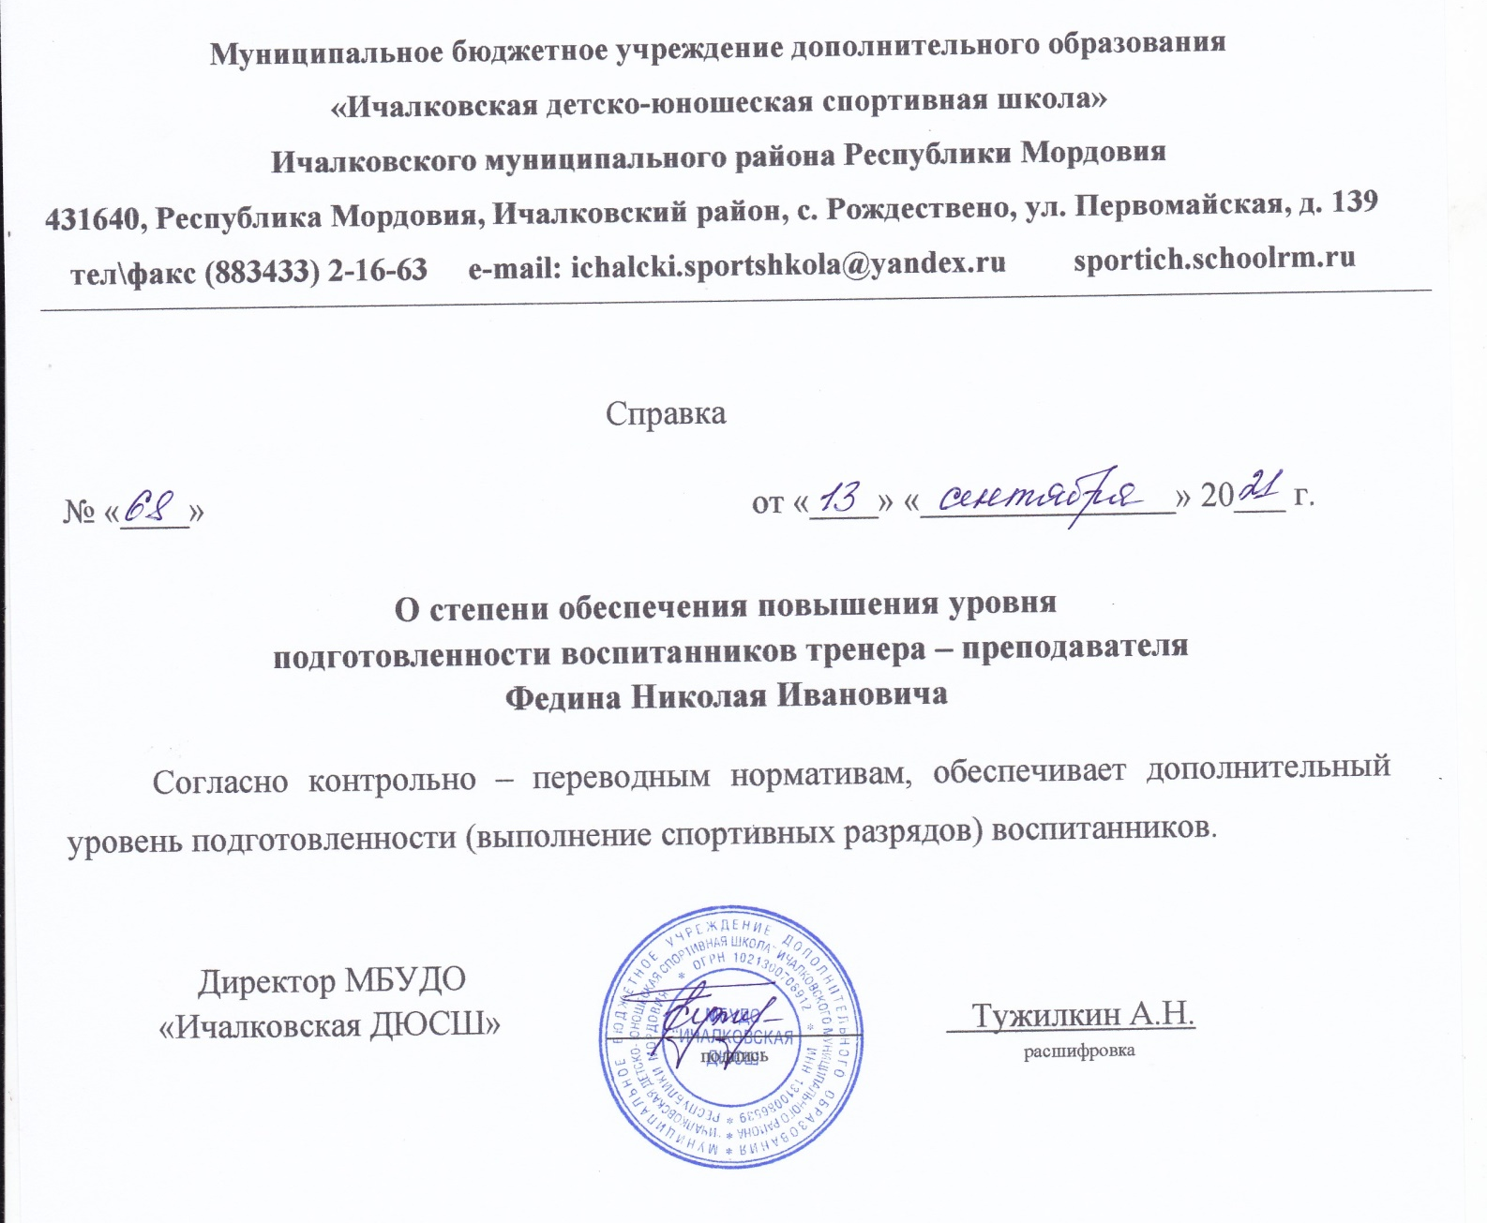
Критерий 2 Степень обеспечения повышения уровня подготовленности воспитанников
Содержание

Slide 6
Критерий 3 Сохранность контингента воспитанников на этапах спортивной подготовки
Содержание

Slide 7
Критерий 4 Результаты анализа текущий документации
Содержание

Slide 8
Критерий 5 Наставничество
Отсутствует
Содержание

Slide 9
Критерий 6 Выполнение воспитанниками требований для присвоения спортивных званий и разрядов
Список воспитанников Федина Н. И., имеющие удостоверение мастер спорта.
№ | ФИО | № удостоверения, дата
1 | Кисельников Алексей Иванович | МС № о88664 Приказ № 10 нг от 9.02. 2010 г.
2 | Крашенинников Георгий Витальевич | МС № 127635 Приказ № 71 нг от 20.06. 2016 г.
Приложение
Содержание

Slide 11
Критерий 7 Проведение мастер-классов, открытых занятий, мероприятий (очно)
Содержание

Slide 12
Критерий 8 Выступления на заседаниях методических советов, научно-практических конференциях, педагогических чтениях, семинарах, секциях, форумах, радиопередачах (очно)
Не участвовал
Содержание

Slide 13
Критерий 9 Результаты участия воспитанников в официальных соревнованиях
Содержание

Slide 14
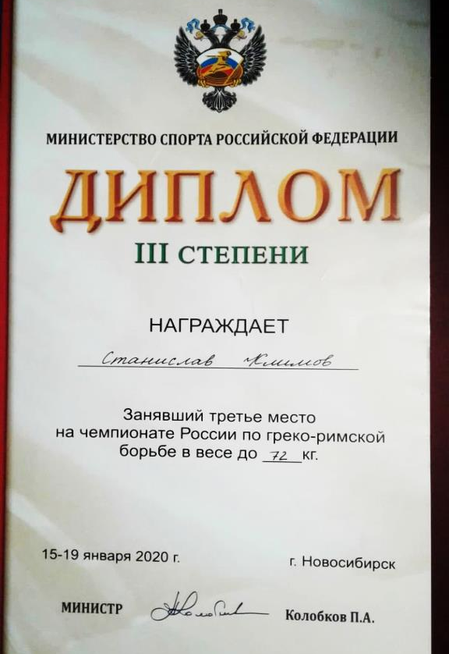
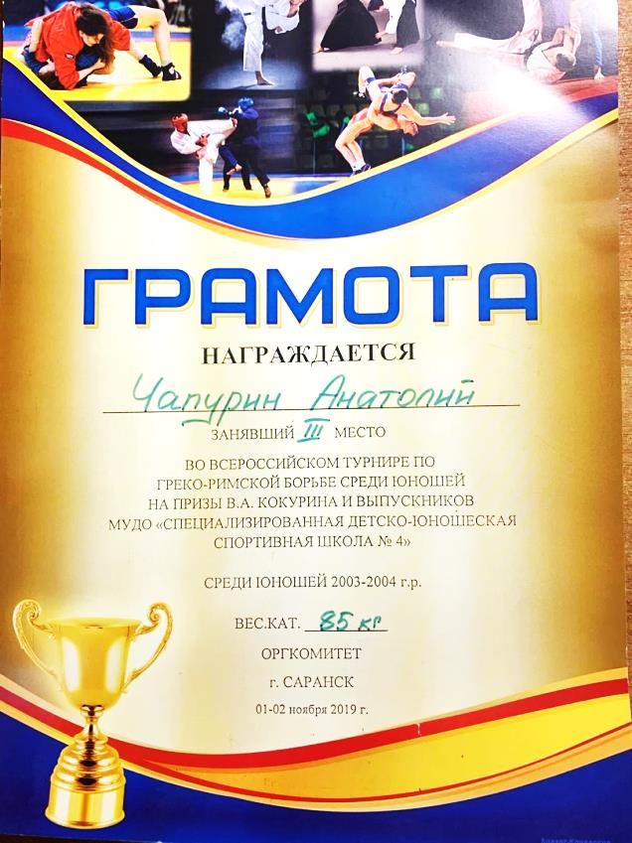
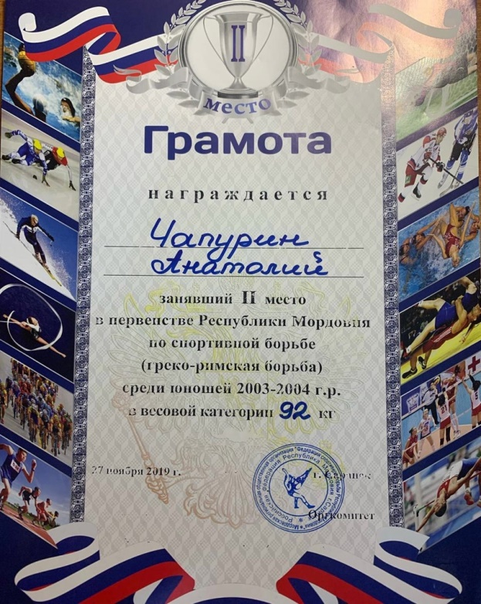
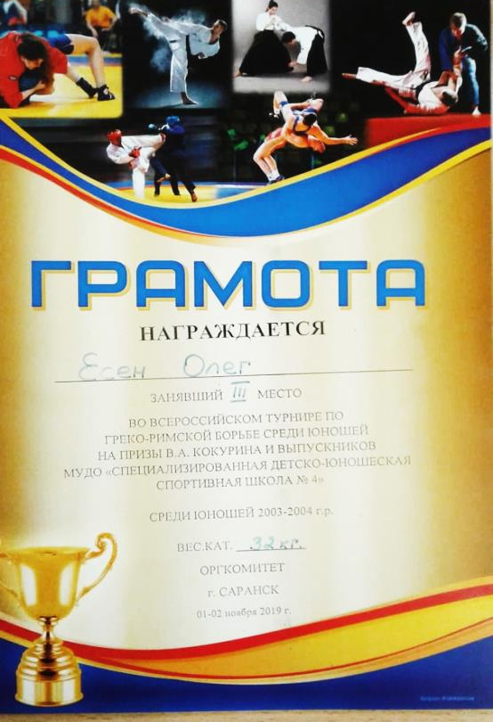

Slide 15
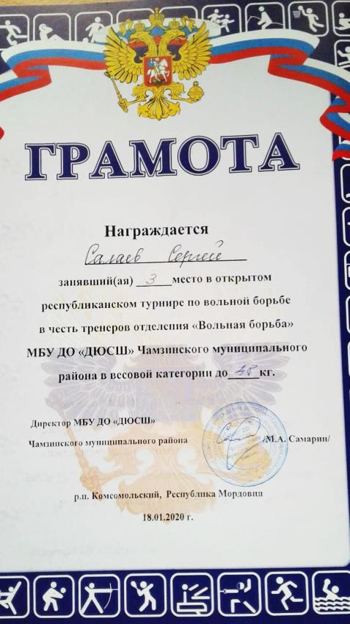
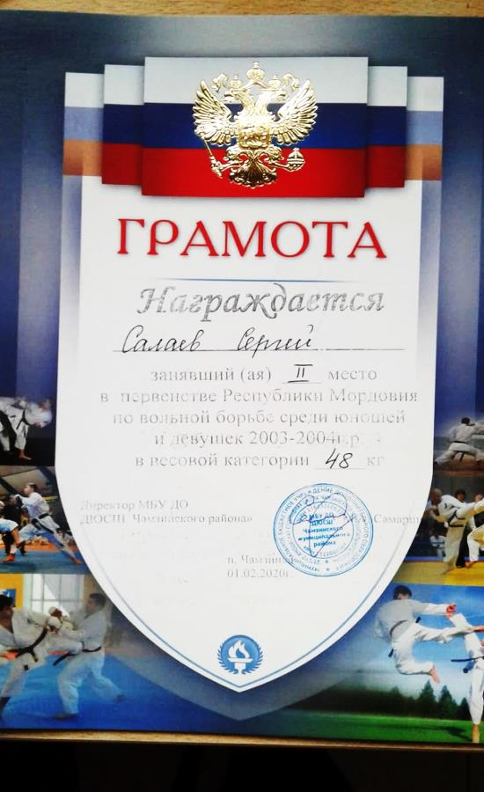
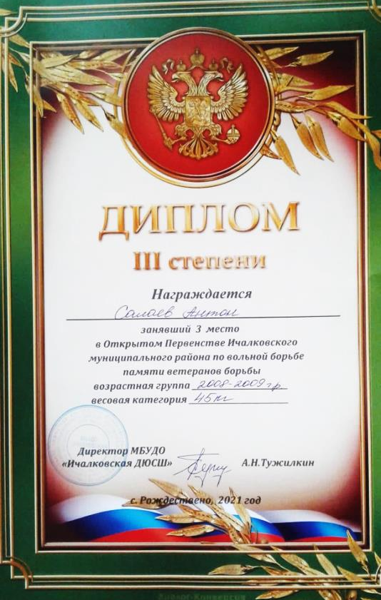
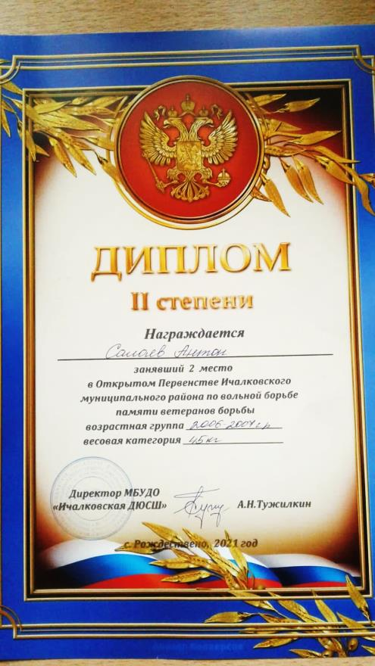

Slide 16
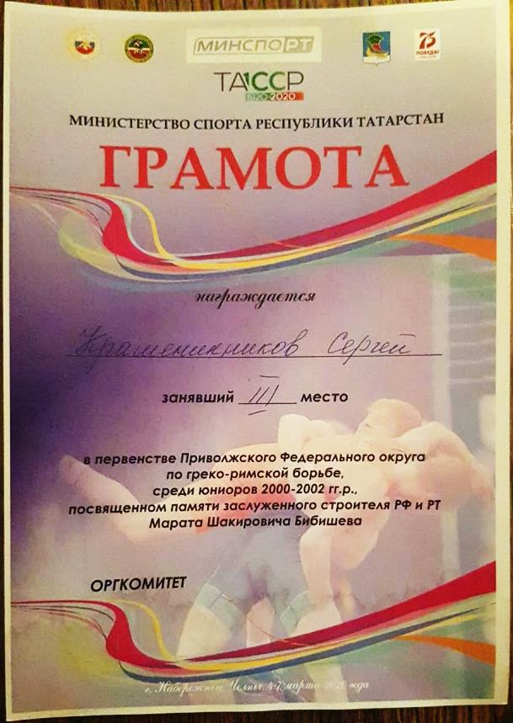
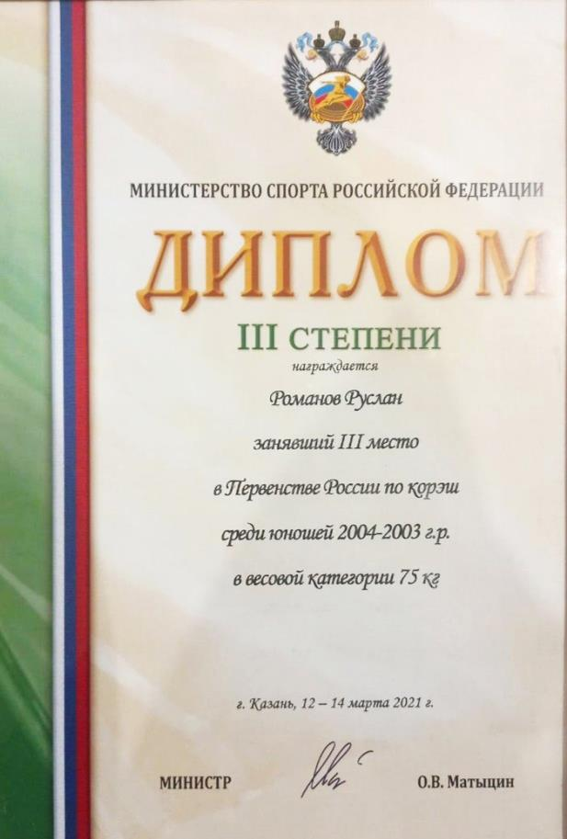
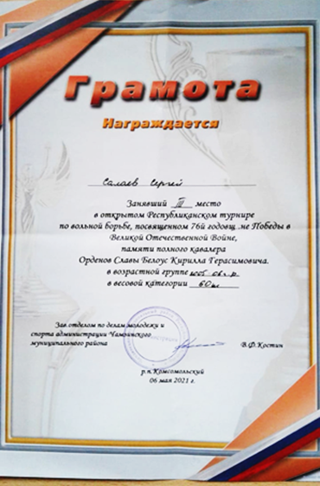
Содержание

Slide 17
Критерий 10 Система взаимодействия с родителями воспитанников
Содержание

Slide 18
Критерий 11 Наличие публикаций, авторских программ, методических пособий, методических рекомендаций
Отсутствует
Содержание

Slide 19
Критерий 12 Участие педагога в профессиональных конкурсах
Отсутствует
Содержание

Slide 20
Критерий 13 Экспертная деятельность
Отсутствует
Содержание

Slide 21
Критерий 14 Награды и поощрения

Slide 22
Награды и поощрения
Содержание

Slide 23
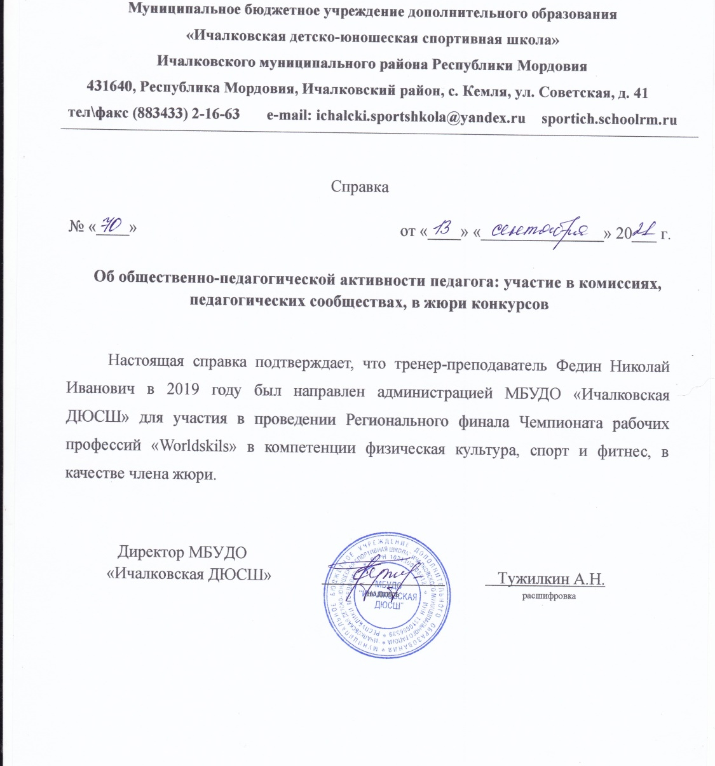
Критерий 15 Общественно-педагогическая активность педагога: участие в комиссиях, педагогических сообществах, в жюри конкурсов
Содержание

